Slide 1

摄影技巧分享
通义智能PPT

Slide 2

01
确定主题与目标
02
分析受众与收集素材
03
构建大纲与选择模板
04
设计页面与过渡页
05
正文内容概览
content
06
案例分享与结尾设计
目录

Slide 3
01
确定主题与目标

Slide 4

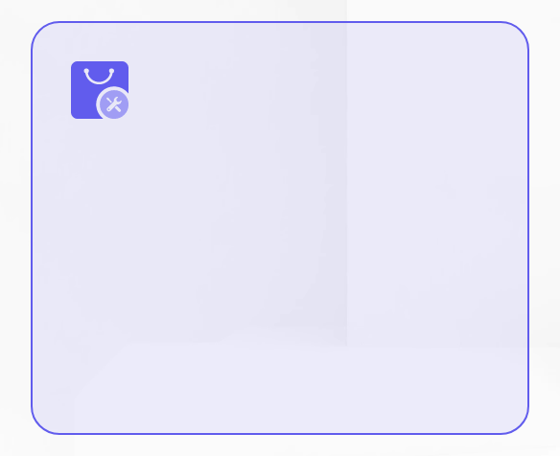
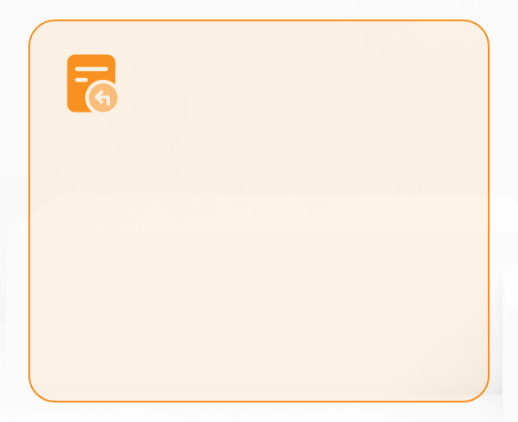
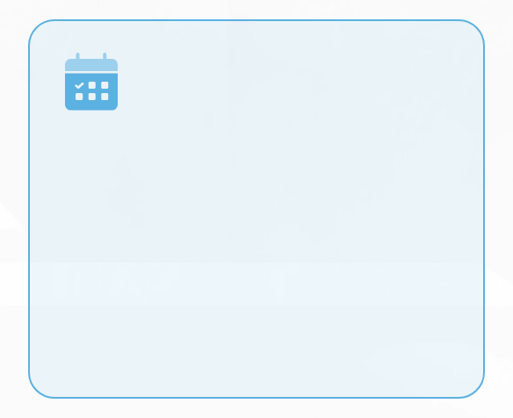
主题：摄影技巧分享
明确目标
受众定位
核心主题
目标是分享实用技巧，帮助听众从基础到进阶，全方位提升摄影水平。
针对初学者及有一定基础的摄影爱好者，内容覆盖广泛，风格生动有趣。
聚焦摄影技巧，旨在激发摄影爱好者的创作灵感，提升拍摄技能。

Slide 5

目标：提升摄影爱好者水平
激发兴趣
技能提升
通过分享实用技巧，激发摄影爱好者的创作热情，鼓励他们不断探索摄影艺术的边界。
提供从基础到进阶的摄影知识，帮助观众掌握关键技能，如光圈、快门和感光度的运用。
实践导向
鼓励观众将所学应用于实践，通过拍摄练习巩固理论知识，提升个人摄影水平。

Slide 6
02
分析受众与收集素材

Slide 7

受众分析：初学者与爱好者
01
02
03
受众特征
内容需求
风格偏好
我们的受众是摄影爱好者，涵盖初学者到有一定基础的摄影者，他们渴望学习和提升摄影技能。
需提供从基础到进阶的摄影技巧，确保内容既适合新手理解，也能激发有经验者的兴趣。
偏好简洁明了、生动有趣的教学风格，易于吸收，同时激发创意灵感。

Slide 8
素材收集：文本、照片、视频、资料
01
02
03
04
文本记录
手机照片
视频资料
网上资料
整理个人摄影心得，如场景拍摄要点、相机参数调整，结合专业书籍与网络资源，构建理论框架。
精选代表性作品，涵盖风景、人像、特写，直观展示技巧应用效果，激发观众兴趣。
整合在线教学片段或自录示范视频，动态演示拍摄过程，加深理解，提升互动性。
搜集专业摄影师作品、技巧文章及图表，如光圈与景深关系图，丰富内容，增强说服力。

Slide 9
03
构建大纲与选择模板

Slide 10




大纲构建：封面、目录、正文、案例、总结
封面设计
目录规划
正文布局
案例与总结
封面需吸引眼球，用一张高质量摄影作品作背景，标题醒目，副标题简述主题，注明演讲者姓名与日期。
列出PPT主要章节，如摄影基础、构图技巧等，让观众快速了解整体结构。
每页聚焦一个核心点，配以精炼文字和相关图片、图表或视频，确保信息传达清晰。
精选案例分析，总结关键技巧，鼓励实践，最后以简洁语言致谢，结束演讲。

Slide 11
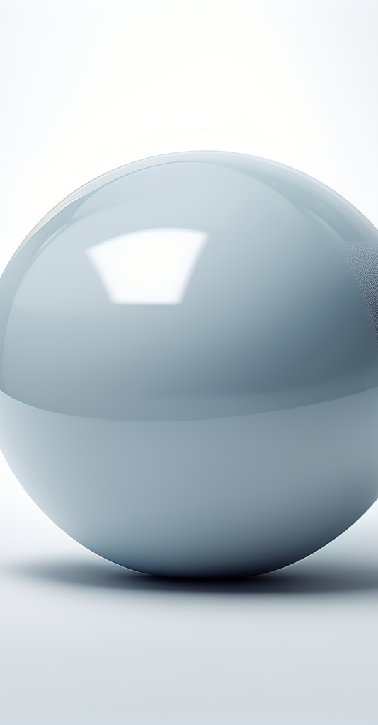




模板选择：简洁美观、契合摄影主题
模板风格定位
选择以暗色调为主，突出照片效果的模板，确保风格简洁且美观，与摄影主题相契合。
颜色搭配原则
注重颜色搭配的协调性，避免过于花哨的设计，以免分散观众对内容的注意力。
模板来源建议
可在办公软件自带模板库或专业模板网站中寻找，确保模板的专业性和适用性。
模板预览确认
预览模板在不同设备上的显示效果，确保所有元素清晰可见，无变形或失真现象。

Slide 12
04
设计页面与过渡页

Slide 13



封面设计：视觉冲击力
选择背景
添加标题
个人信息
选用一张高质量的摄影作品，确保画面清晰、色彩饱满，能够立即吸引观众的注意力。
在封面中央位置，用大号字体书写主题“摄影技巧分享”，下方添加副标题“让你的照片更出彩”。
在底部角落，注明演讲者姓名及制作日期，保持信息的完整性与正式感。

Slide 14



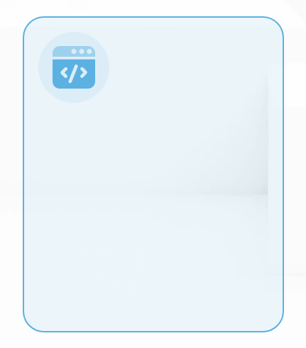

正文内容：精炼文字与视觉辅助
精炼文字
视觉辅助
每页只聚焦一个核心观点，文字简洁有力，避免冗长叙述，确保信息传达高效。
搭配高质量图片、图表或短视频，直观展现技巧效果，增强观众理解与记忆。
图文结合
视觉引导
文字与图像相辅相成，如光圈效果对比图，配以简短说明，加深印象。
利用箭头、高亮等元素引导视线，突出关键信息点，使页面布局更有层次感。

Slide 15



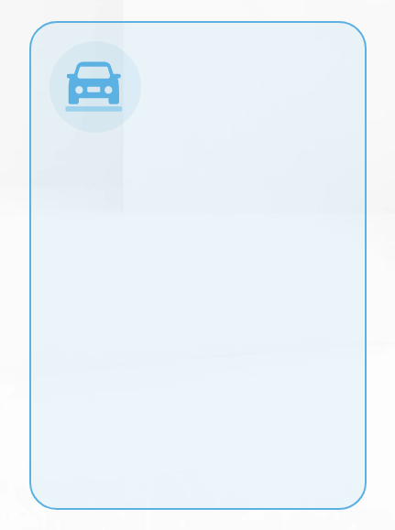

过渡页设计：章节主题提示
章节预告
视觉引导
在每个章节开始前，插入一张过渡页，简明扼要地预告即将展开的主题，如“构图技巧揭秘”，激发观众兴趣。
过渡页采用与主题相符的背景，如构图技巧章节可选用具有强烈构图感的照片，视觉上引导观众进入新章节。
小结回顾
承上启下
在章节结束后的过渡页，简要回顾该章节的核心内容，如“掌握了三分法，你的照片将更有层次感”，强化记忆点。
过渡页上的文字应起到承上启下的作用，如“我们已经学习了构图，接下来探索光影的魅力”，平滑过渡到下一章节。

Slide 16
05
正文内容概览

Slide 17


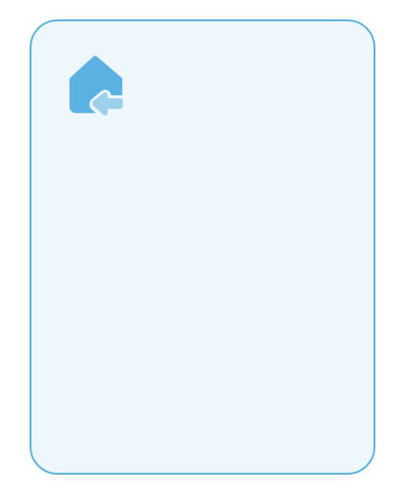

基础知识：光圈、快门、感光度
光圈的作用
快门速度解析
感光度的影响
三者平衡艺术
光圈控制光线进入镜头的量，影响景深。大光圈（小数值）使背景模糊，小光圈（大数值）则保持画面整体清晰。
快门速度决定曝光时间，高速快门凝固动态瞬间，低速快门则可捕捉运动轨迹，创造流动感。
感光度（ISO）越高，图像越亮但噪点增加。低ISO适合光线充足环境，高ISO则用于暗光拍摄。
掌握光圈、快门、感光度的平衡，是摄影基础中的关键，直接影响照片质量和创意表达。

Slide 18
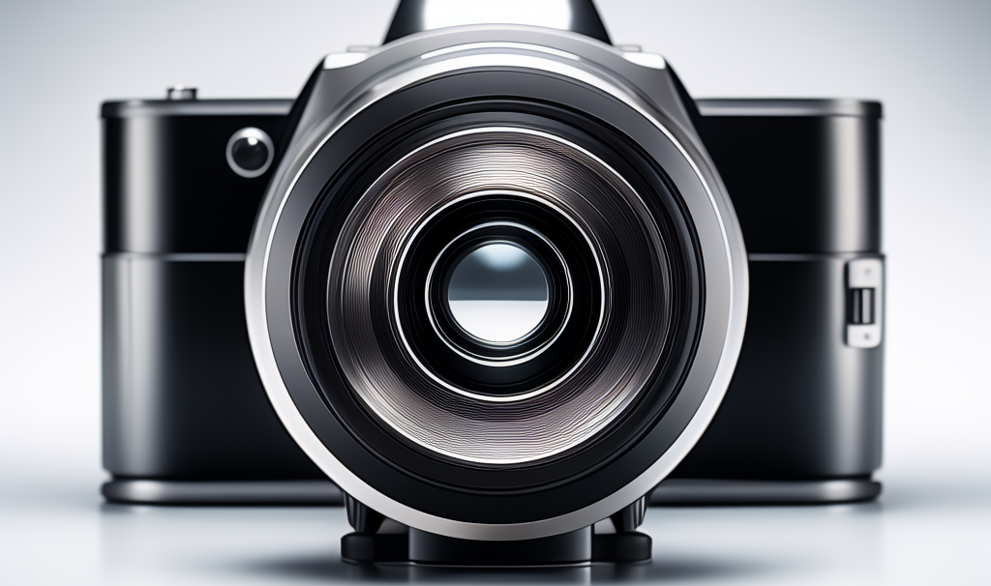
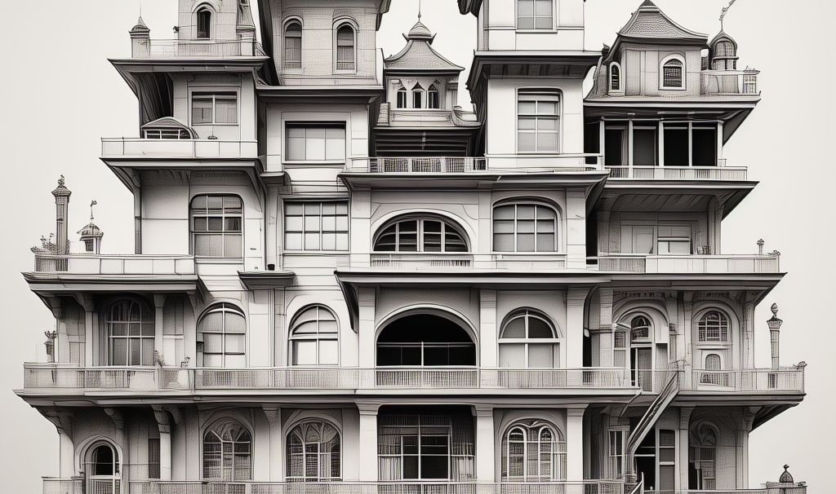

构图技巧：三分法、对称构图
三分法构图
对称构图
实践建议
将画面分为九宫格，主体置于交点或线上，创造平衡和谐的画面。
利用镜像对称，展现秩序美感，适用于建筑、水面等场景，营造宁静氛围。
尝试不同构图，观察效果变化，找到最适合表达主题的方式。

Slide 19
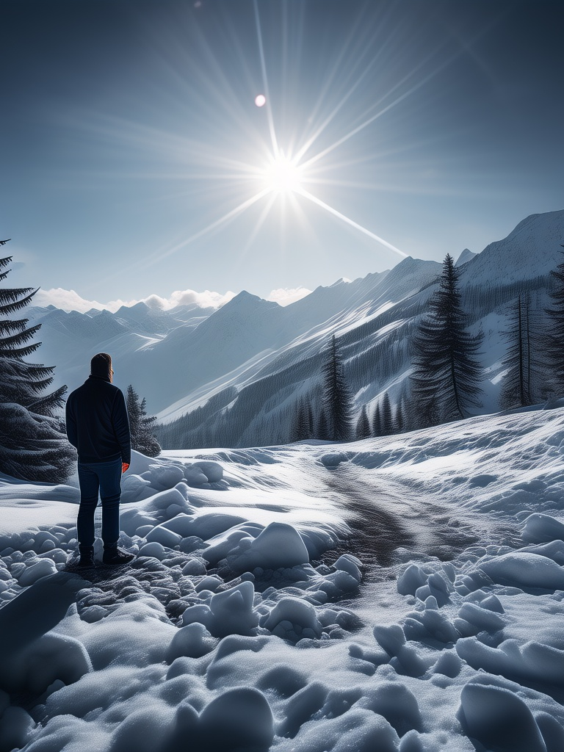
光影运用：顺光、逆光、侧光
顺光的魅力
逆光的艺术
顺光下，主体明亮，色彩饱和，适合展现细节与质感，营造温馨氛围。
逆光创造轮廓光，强调形状与层次，产生梦幻般的剪影效果，增添神秘感。
侧光的立体感
场景应用
侧光突出物体纹理，增加深度与立体感，是表现人物肖像与自然风光的理想选择。
根据不同光线特性，选择合适场景，如顺光适合静物，逆光适合日落，侧光适合山林。

Slide 20
06
案例分享与结尾设计

Slide 21
案例分析：优秀作品技巧解析
风光摄影
人像特写
街头摄影
微距世界
通过一张精心选取的风光照片，分析光线角度如何塑造层次感，展示顺光下色彩的饱和与细节的丰富。
选用一张人像特写，讲解逆光拍摄技巧，展现人物轮廓的立体感与皮肤质感，强调眼神光的重要性。
分析一幅街头摄影作品，解读如何利用环境光线和构图法则捕捉瞬间，体现城市生活的独特氛围。
展示微距摄影的魅力，聚焦花朵或昆虫的细节，讲解大光圈带来的浅景深效果，突出主体与背景的对比。

Slide 22



结尾设计：总结与感谢
总结要点
鼓励实践
感谢聆听
回顾今日所学，掌握光圈、快门与感光度，运用构图与光影，实践出精彩作品。
拿起相机，将理论付诸实践，不断探索，让每一次快门都成为艺术的瞬间。
感谢大家的参与，期待你们的摄影作品，让我们下次分享会再见！

Slide 23
学习笔记
提示词：请基于以下课程内容生成详细学习笔记：涵盖 AI 辅助 Word 办公（编辑功能、文本分析）、AI 辅助 Excel 办公（员工薪资、店铺财务等多种数据分析及公式编写）、数据可视化（不同图表适用场景、AI 生成文件与思维导图）、AI 赋能 PPT（生成大纲与 PPT）。
要求：1. 补充每个功能的操作步骤、应用场景示例；
2. 分析各项功能在实际办公中的优势与局限性；
3. 结合案例说明如何通过 AI 提升办公效率；
4. 总结不同办公场景下 AI 功能的搭配使用策略；
5. 以清晰的层级结构呈现笔记内容，使用加粗、列表等格式增强可读性 。

Slide 24
THANKS

